Slide 1

Quantification vectorielle LBG
Axel Benadiba
Côme Larger
Stéphane Bajou

Slide 2
Intérêt de l’algorithme Linde-Buzo-Gray (LBG)
Compression d’images :
Permet de réduire la taille des images.
Représentation des données de l’image avec un nombre limité de vecteurs (“codes”).
Conception efficace d’un codebook avec un minimum de distorsion d’erreur
Classification et segmentation d’images :
Vecteurs de code → Classer les pixels en groupe similaires.
Facilite l’identification de différentes régions d’image.
Reconnaissance d’objet et détection de frontières.

Slide 3
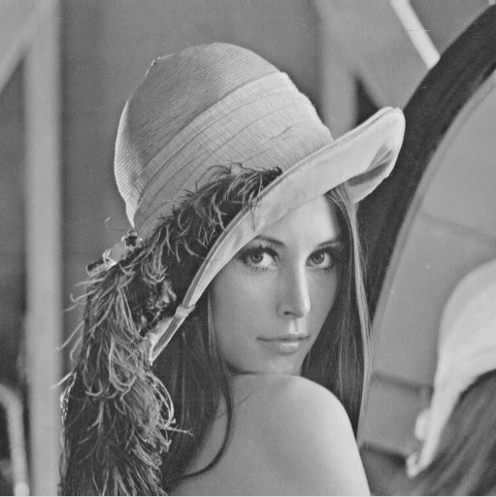
L’algorithme Linde - Buzo - Gray
Le codebook est construit à partir d’un ensemble d’images d’apprentissage. On décompose chaque image en blocs carrés de dimensions NxN. On met ensuite chaque bloc sous la forme de vecteur de dimension N², obtenu en balayant raster-scan ses pixels. On obtient alors des vecteurs comprenant N² valeurs comprises entre 0 et 255 (niveau de gris)

Slide 4
L’algorithme Linde - Buzo - Gray
Etape 1 : Déterminer tout d’abord le dictionnaire composé d’un seul vecteur prototype, noté C₀⁰ . Le critère étant la minimisation de l’erreur quadratique moyenne, ce vecteur sera le centre de gravité de l’ensemble des blocs de l’image.

Slide 5
L’algorithme Linde - Buzo - Gray
Etape 2 : Partager ce vecteur en deux vecteurs, notés C₀¹ et C₁¹ , donnés par :
C₀¹ = C₀⁰ + ε
C₁¹ = C₀⁰ - ε
où ε est un vecteur aléatoire de perturbation, suffisamment petit.

Slide 6
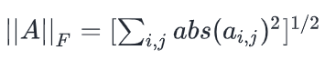
L’algorithme Linde - Buzo - Gray
Etape 3 : On classe tous les vecteurs de la base d’apprentissage relativement à ces deux vecteurs en utilisant le critère de la distance euclidienne minimale.

Slide 7
L’algorithme Linde - Buzo - Gray
Etape 4.A : On calcule les centres de gravité des deux classes ainsi obtenues qui remplaceront les anciens prototypes C₀¹ et C₁¹.

Slide 8
L’algorithme Linde - Buzo - Gray
Etape 4.B : On réitère le procédé jusqu’à ce que la décroissance de la distorsion moyenne devienne inférieure à un seuil pré-défini.
Distorsion moyenne : moyenne des distances euclidiennes carrées de tous les vecteurs à leurs centres respectifs

Slide 9
L’algorithme Linde - Buzo - Gray
Etape 5 : Partition de chaque nouveau vecteur obtenu en deux, conformément à l’étape 2 et réitération de l’étape 3. L’algorithme s’arrête lorsque le nombre désiré de vecteurs est obtenu.

Slide 10

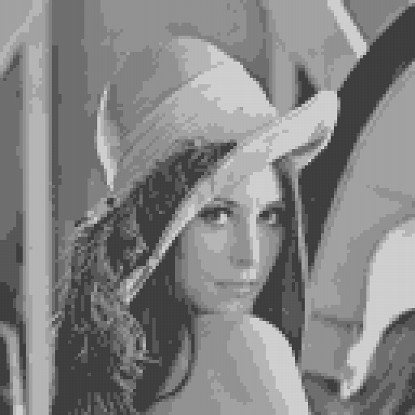
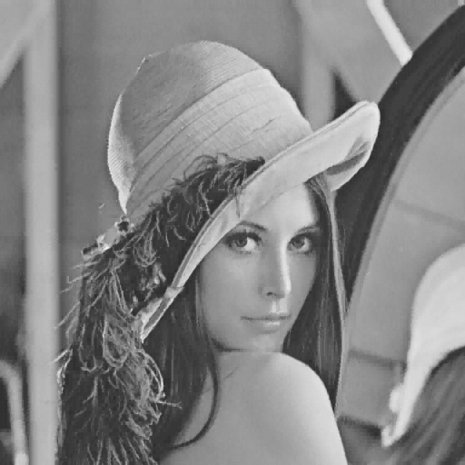
Résultats attendus
Image initiale
Taille : 512 x 512
Bloc : 4 x 4
Codebook_size : 8
Bloc : 4 x 4
Codebook_size : 1024
Source : LBG/README.md at master · droidadroit/LBG (github.com)

Slide 11
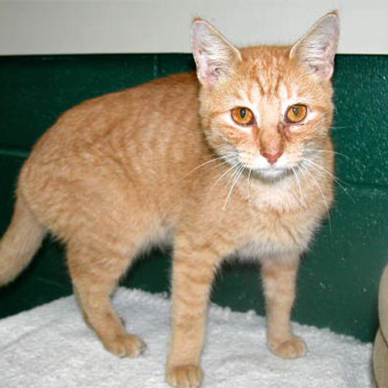
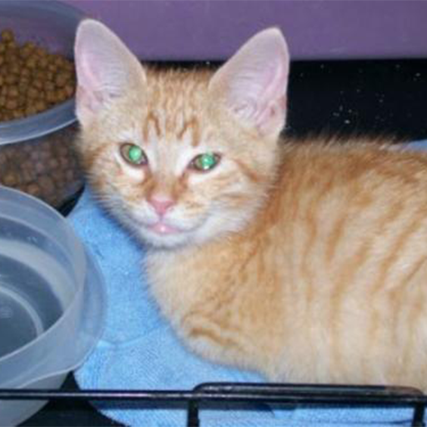
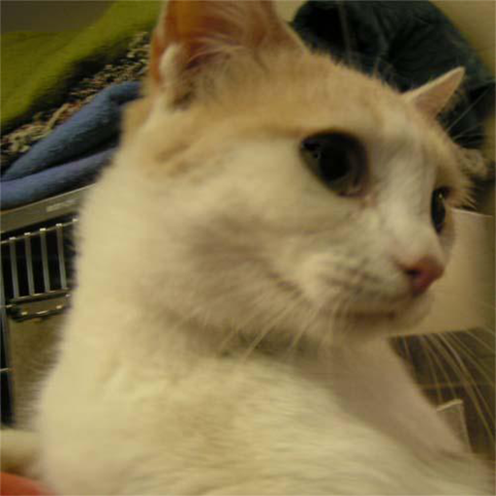
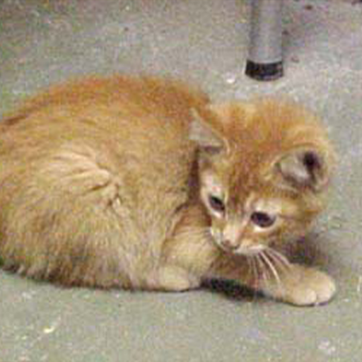
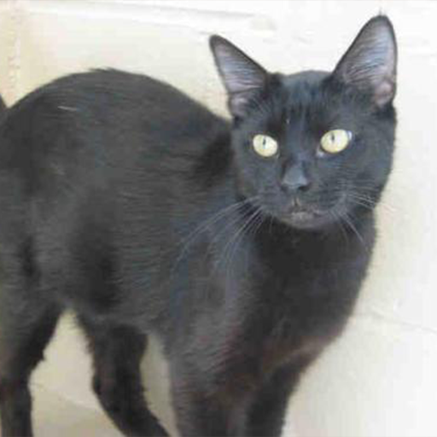
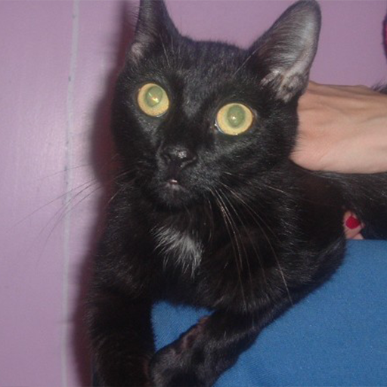
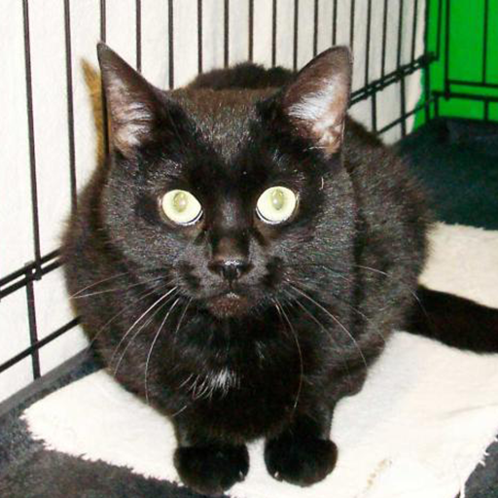
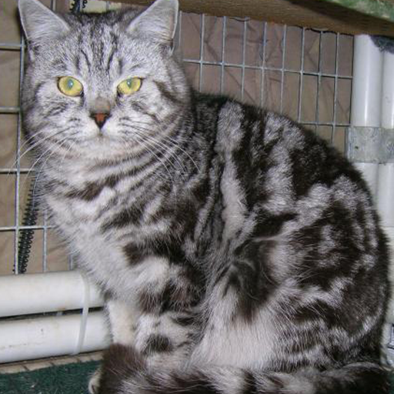
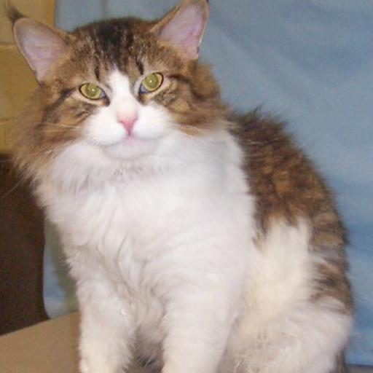

Dataset test

Slide 12

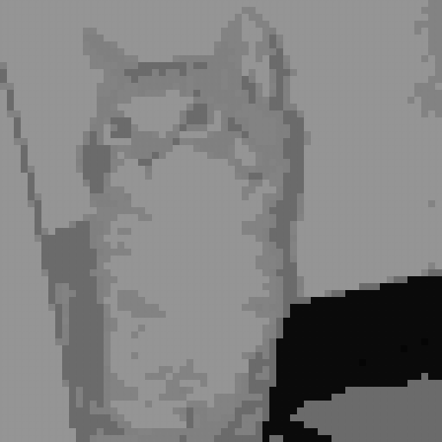
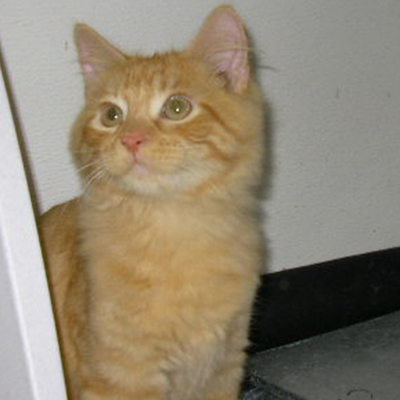
Premiers résultats obtenus
Image : 512 x 512
Bloc : 16 x 16
Database : 10 img
Taille CB : 64
Image : 512 x 512
Bloc : 8 x 8
Database : 10 img
Taille CB : 64

Slide 13
Base de données utilisée
Le choix de la base de données d’entraînement influence directement l’efficacité du codebook. Si l’on souhaite quantifier des images d’un certain genre (par exemple des images d’animaux), alors il sera plus pertinent d’avoir une base de donnée constitué majoritairement d’images d’animaux, car le dictionnaire ainsi créée comportera des motifs propres aux animaux.
Base de donnée choisie : 16 images d’êtres vivants divers, en 512x512 pixels.

Slide 14
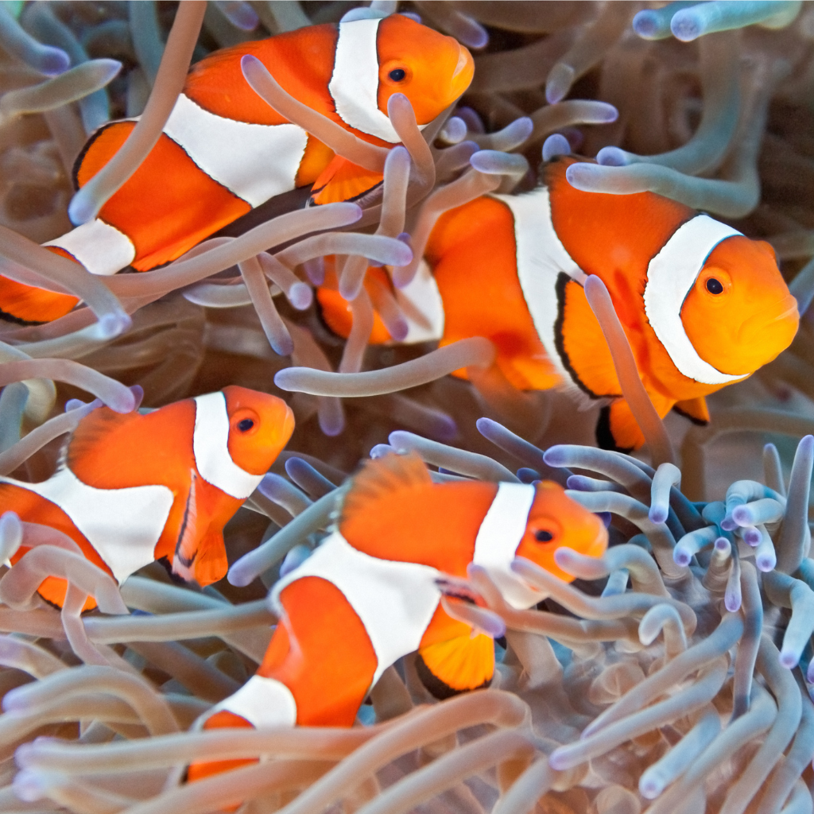
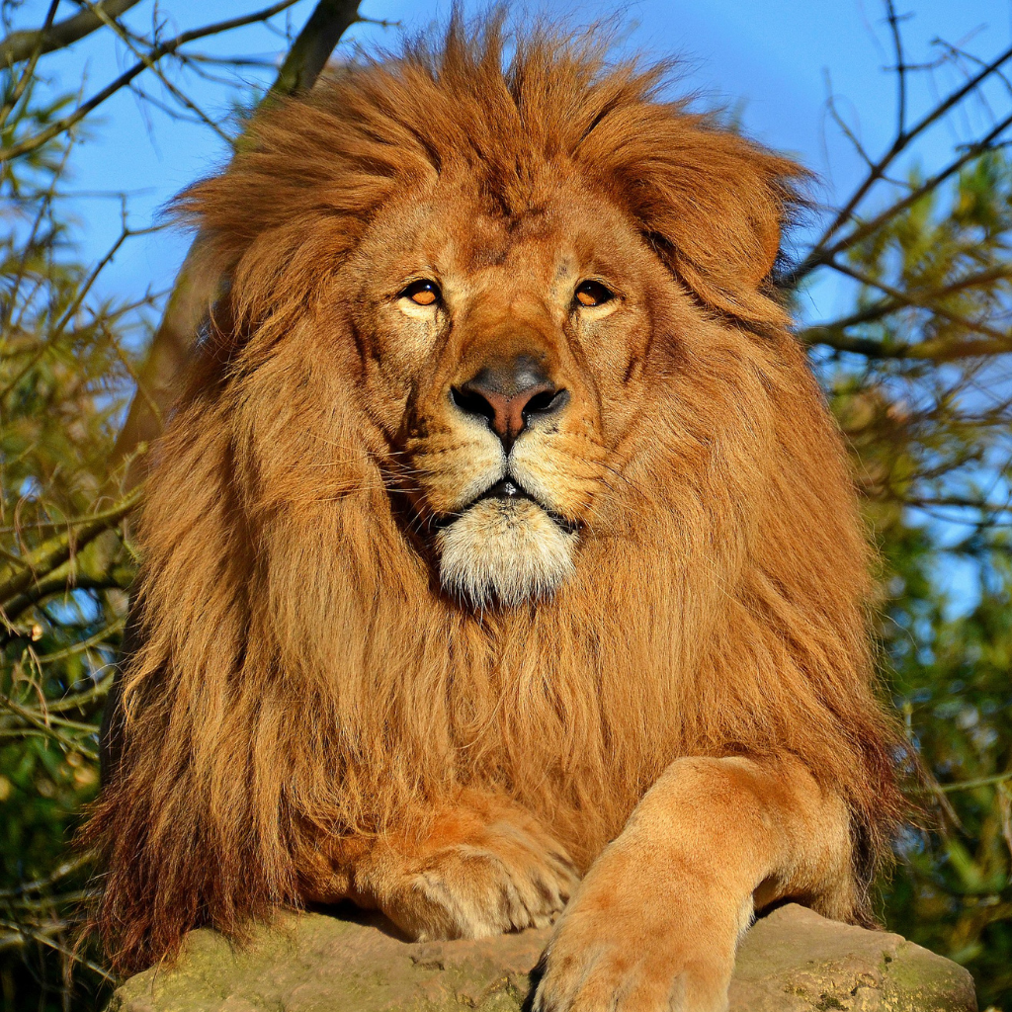
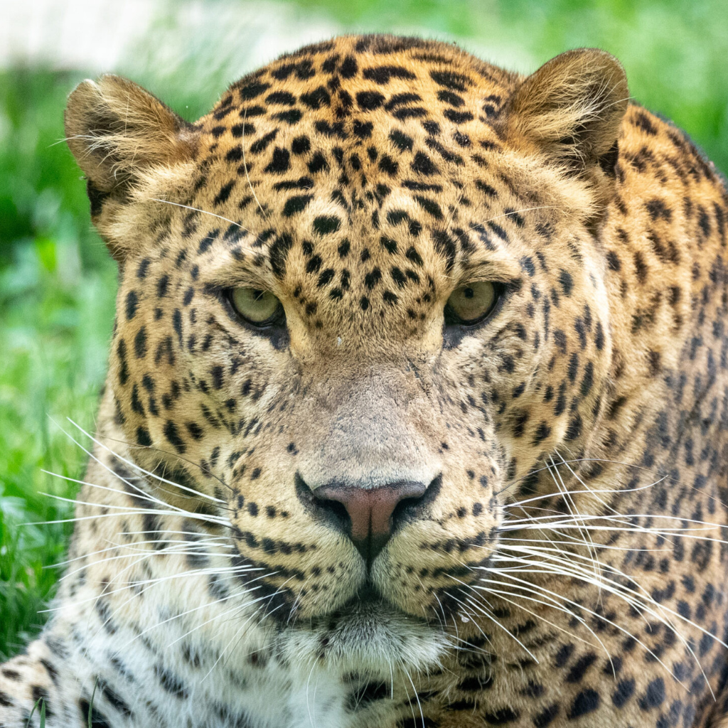
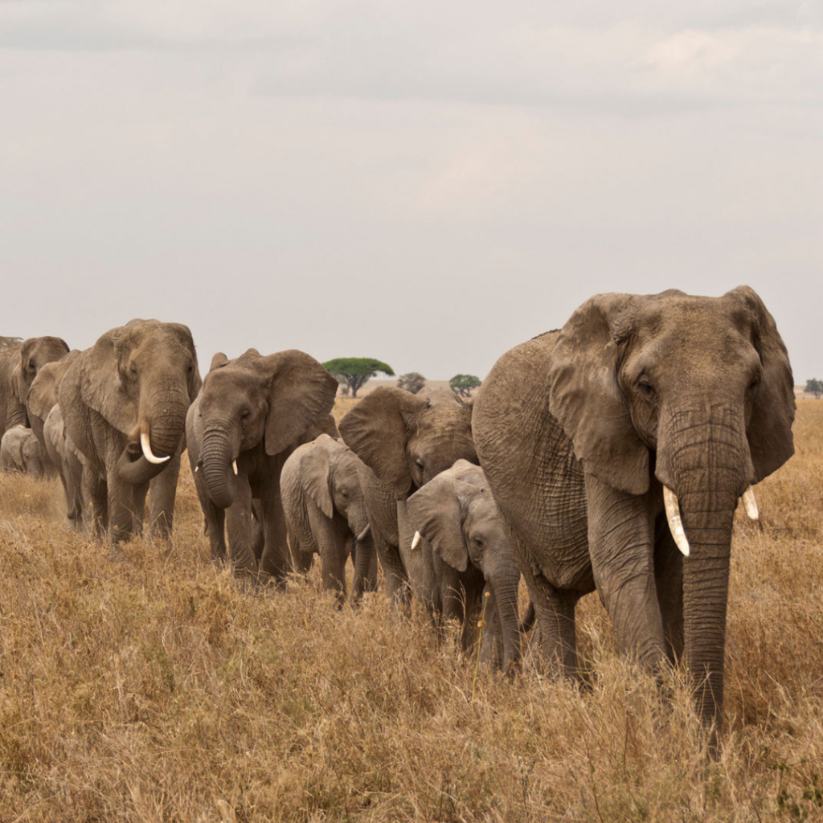
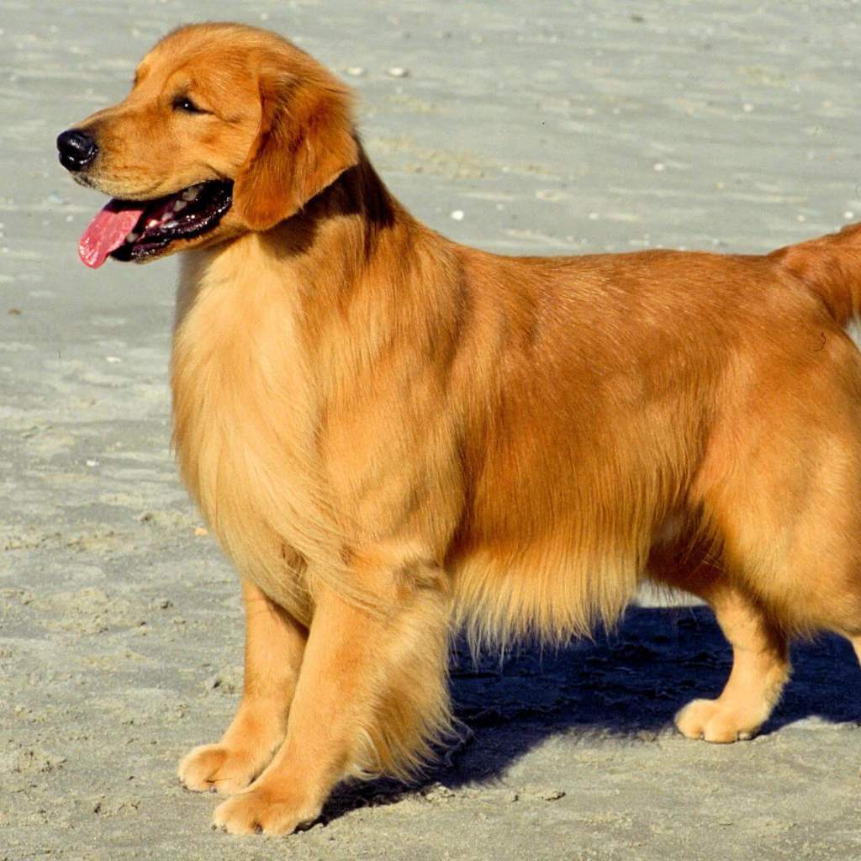
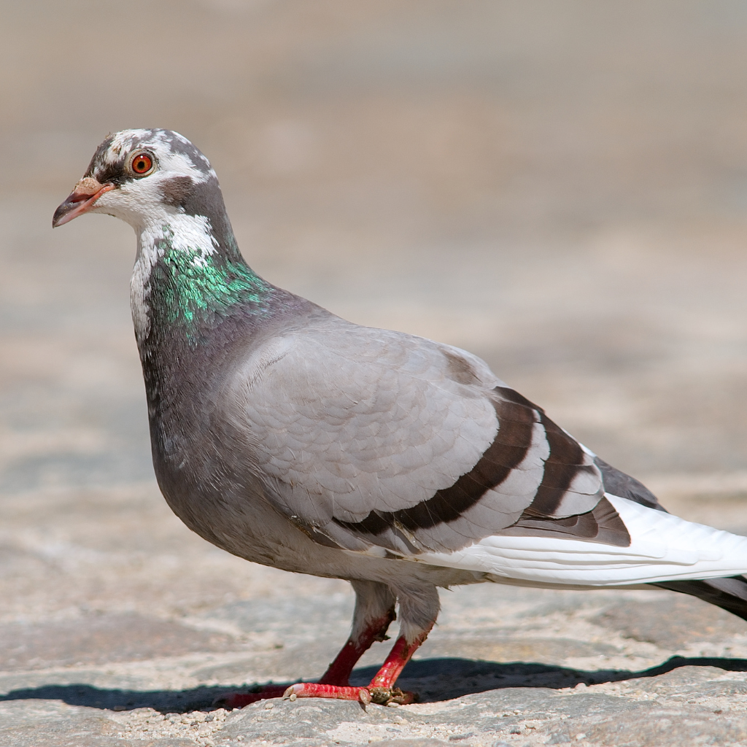
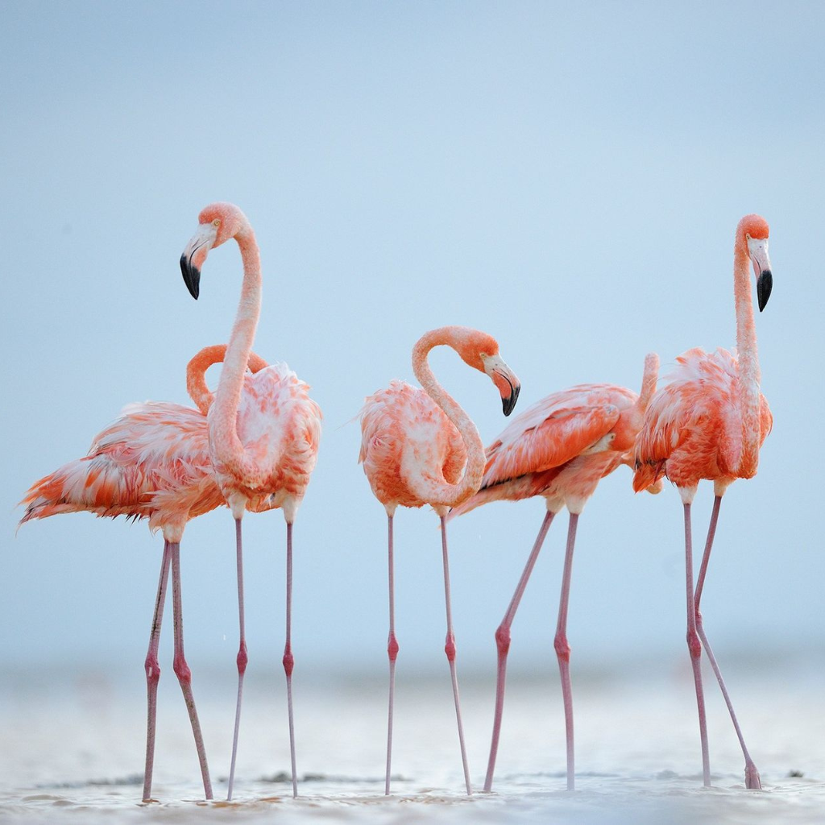

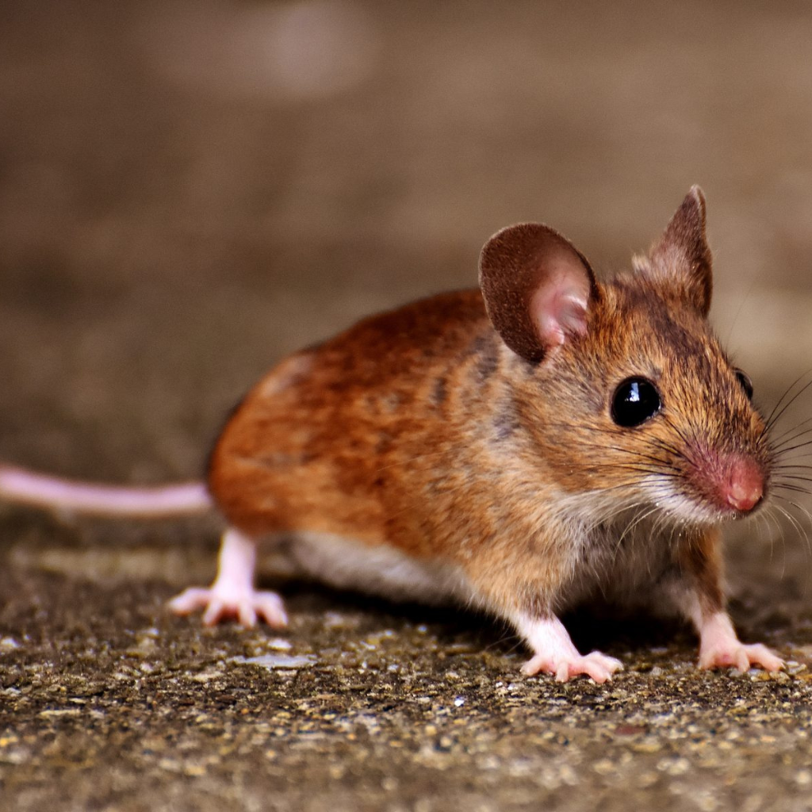
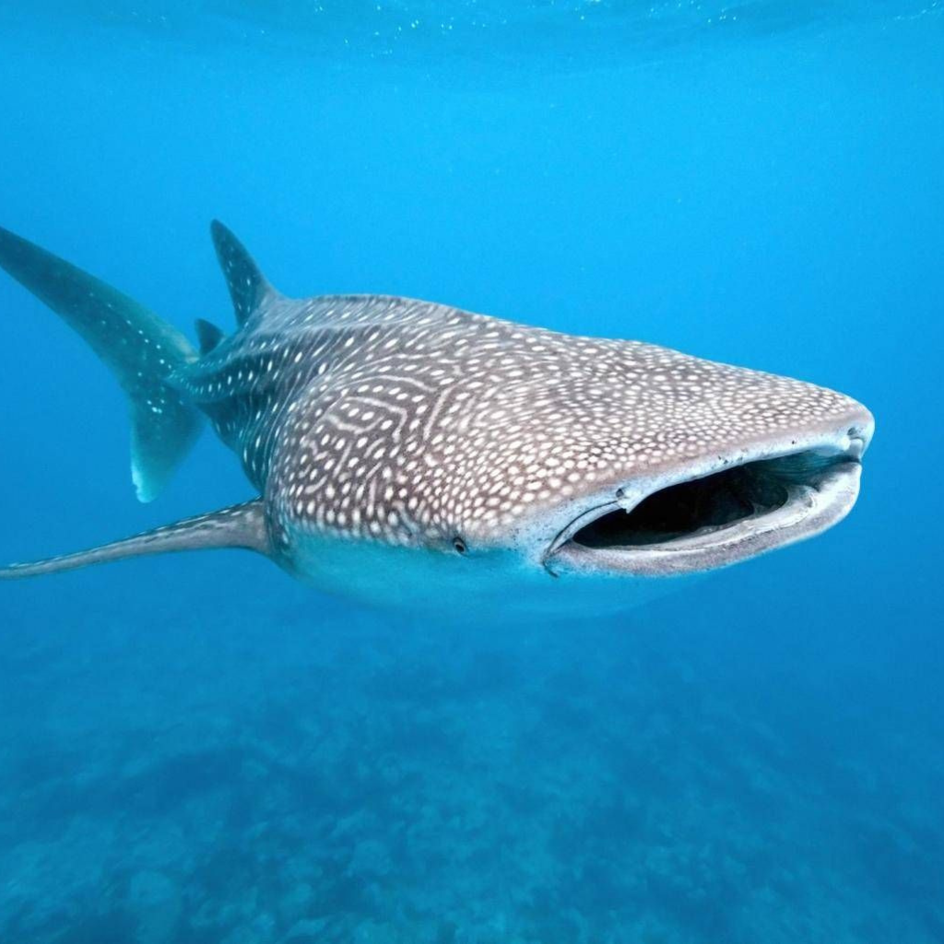

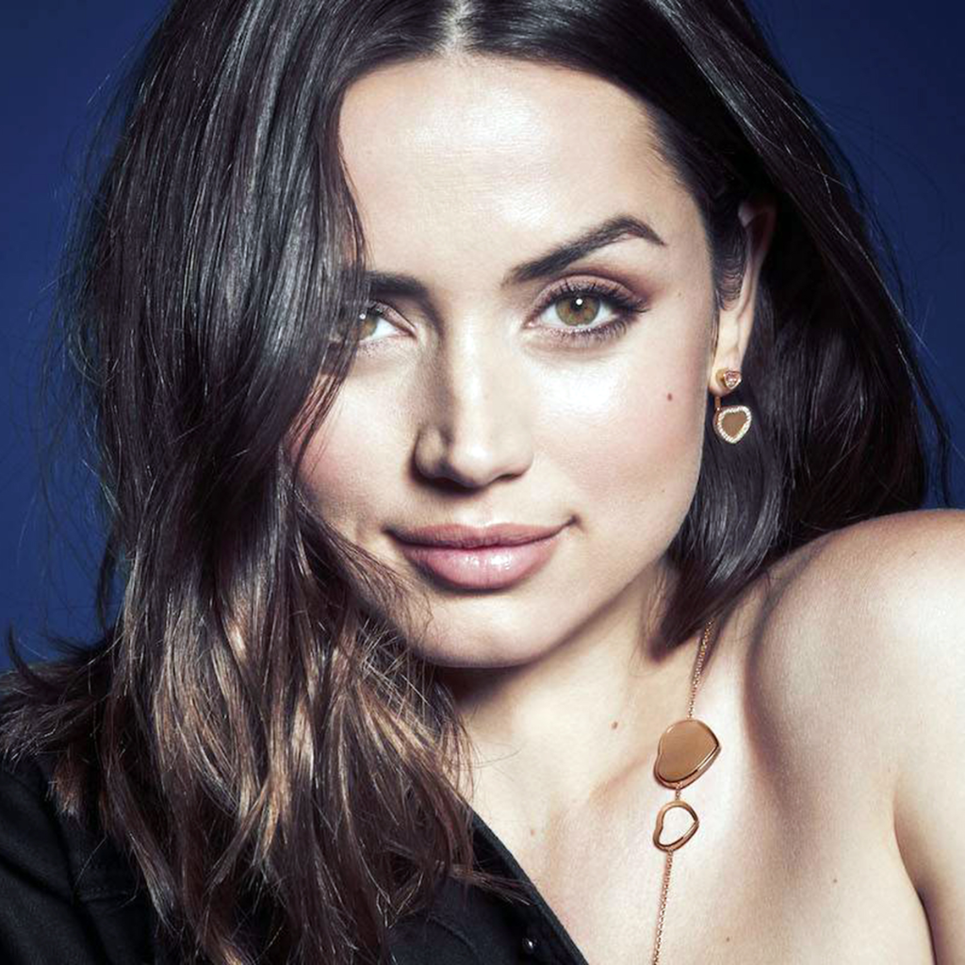
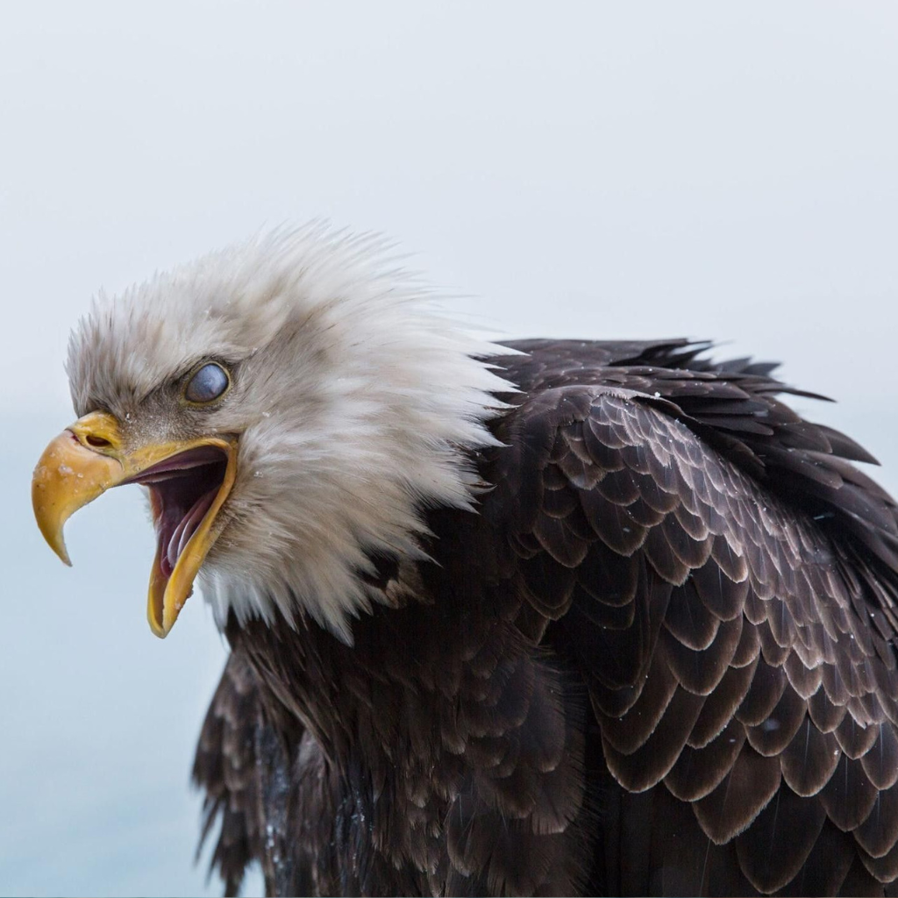
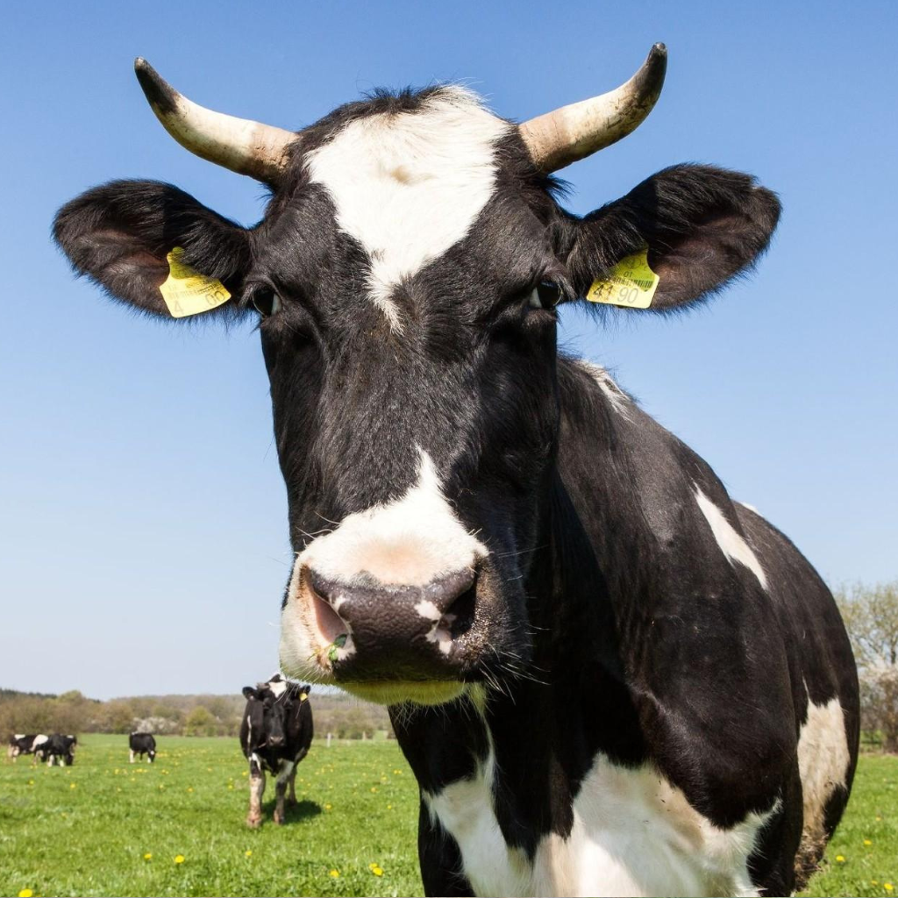
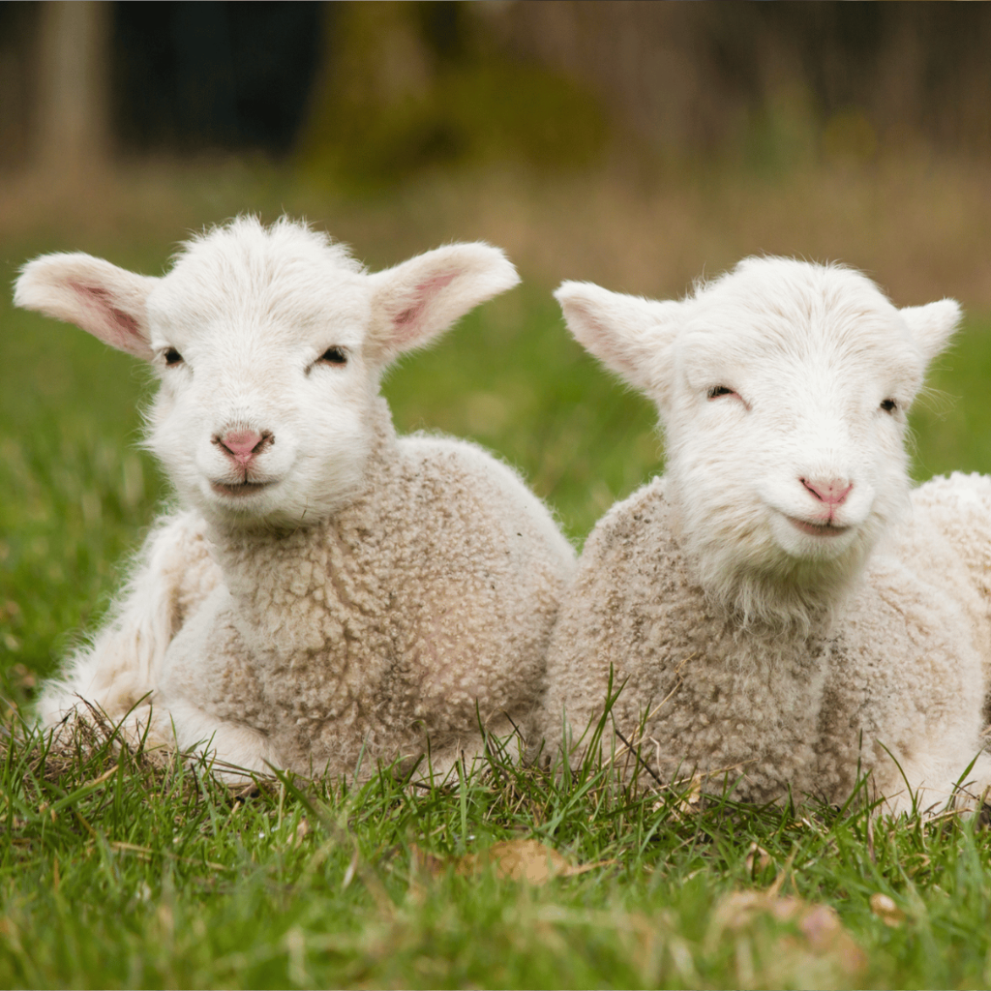
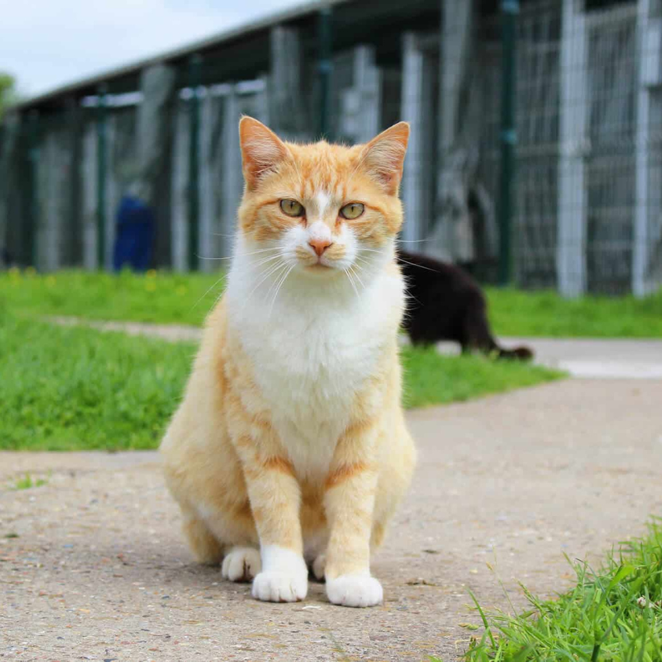
Base de données utilisée

Slide 15
Hyperparamètres utilisés
Le temps de calcul du codebook peut être très élevé, il convient donc de choisir un jeu d’hyperparamètres approprié à notre application. Les paramètres premièrement utilisés sont les suivants :
Taille de blocs NxN : 32x32. Les images étant de taille 512x512 pixels, on obtient 256 blocs par image. Nous disposons de 16 images, soit un total de 4096 blocs. Chaque bloc étant représenté par un vecteur, notre pool est donc composé de 4096 vecteurs.
Seuil de décroissance de la distorsion moyenne : 0.1
Nombre de vecteurs prototypes voulu pour le codebook : 512

Slide 16
Complexité algorithmique de LBG
L’étape prenant la majorité du temps dans l’algorithme est l’étape 3, consistant à la classification des vecteurs de notre pool, relativement aux vecteurs prototypes.
Classification = calculs de distance euclidienne.
Après l’étape 2 : 2 vecteurs prototypes. Pool : 4096 vecteurs => 8192 calculs de distance/étape de convergence.
~5 étapes de convergence pour la distorsion moyenne => plus de 40000 calculs de distance pour passer de 2 à 4 vecteurs prototypes.

Slide 17
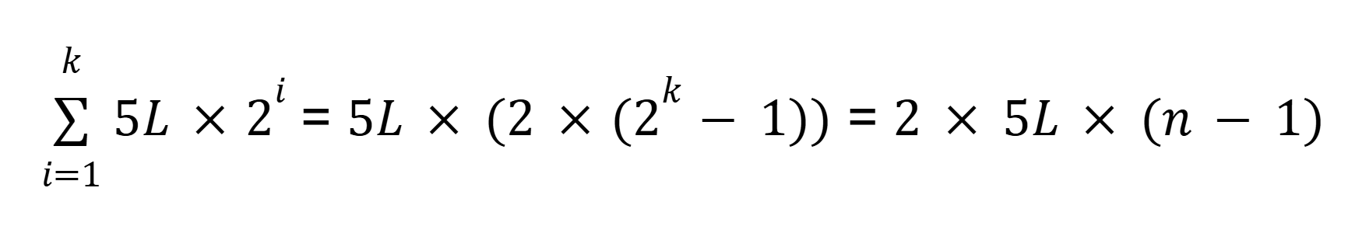
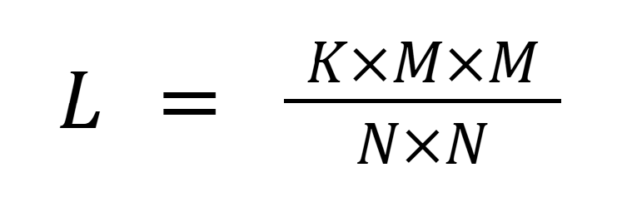
Complexité algorithmique de LBG
Doubler le codebook (étape 2) => Doubler le nombre de calculs de distances à effectuer.
Nombre moyen d’étape de convergence ~ 5 (optimiste)
Estimation du nombre c de calculs de distance à effectuer au minimum pour obtenir un codebook de taille n=2^{k}, en utilisant des blocs de taille NxN sur K images de taille MxM :
: Nombre de vecteurs contenus dans notre pool.
Complexité : O(K) ; O(M²) ; O(1/(N²)) ; O(n).

Slide 18
Conclusion
Avec les hyperparamètres choisis, on estime le nombre minimal de calculs de distance à effectuer c=5*4096*2*(512-1)=20 930 560. Durée de calcul : plus de 12 heures.
Utiliser des blocs de taille 16x16 multiplierait par 4 le nombre de vecteurs du pool, et multiplierait également par 4 la durée de l’algorithme.
CCL : Algorithme puissant pour la quantification vectorielle, pratique à utiliser une fois que le codebook est établi. En revanche, le codebook peut être extrêmement long à se construire, même en utilisant une taille de blocs assez grande, problème dû à la complexité en O(1/N²).

